Slide 1
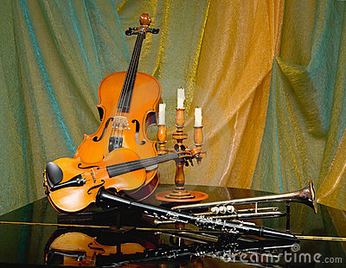
Муниципальное бюджетное общеобразовательное учреждение
Садовская средняя общеобразовательная школа филиал с.Лозовое
с.Лозовое Тамбовского района Амурской области
Тема:
Музыкальные инструменты народов мира
МХК. 8 класс
Составила учитель русского языка и литературы
Ефимова Нина Васильевна
2016 г.

Slide 2
Виды инструментов
Духовые
Струнные
Смычковые
Щипковые

Slide 3
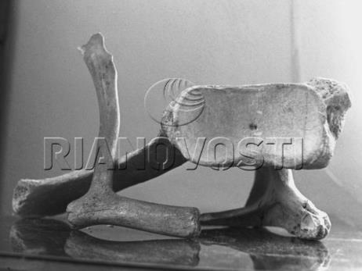
Древние музыкальные инструменты, изготовленные из костей мамонта. Найдены при раскопках в районе села Мезин, Украина.

Slide 4
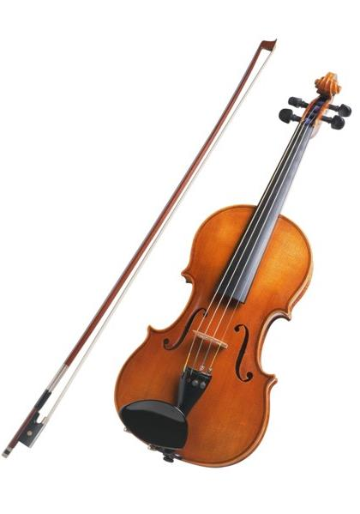
СКРИПКА
АРФА

Slide 5
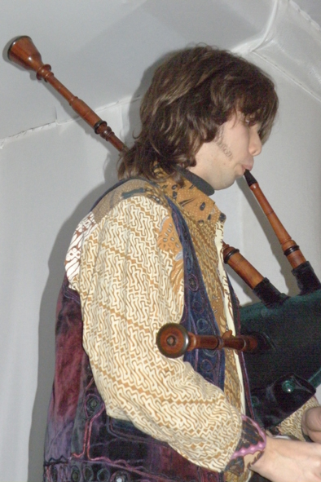
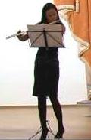
ВОЛЫНКИ
ФЛЕЙТА

Slide 6
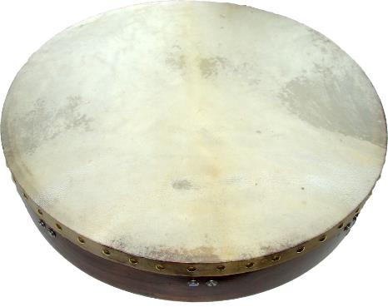
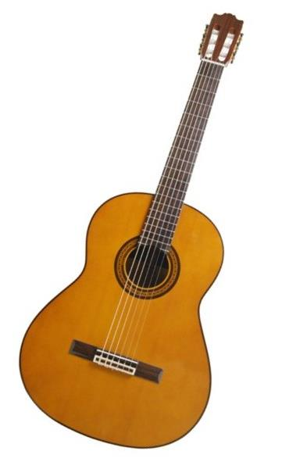
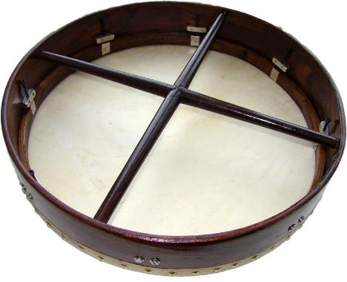
БОЙРАН
ГИТАРА

Slide 7
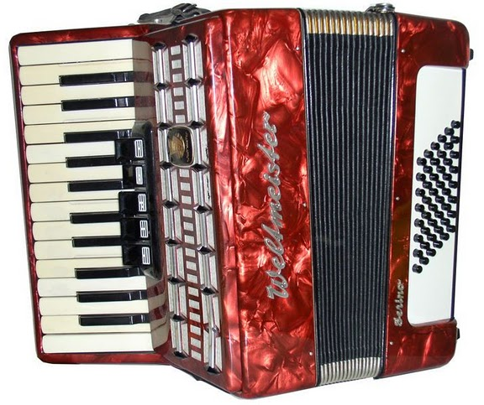
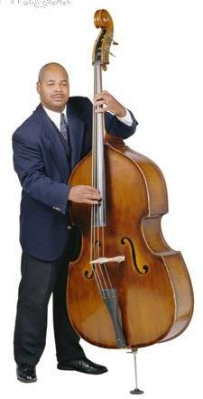
АККОРДЕОН
КОНТРАБАС

Slide 8
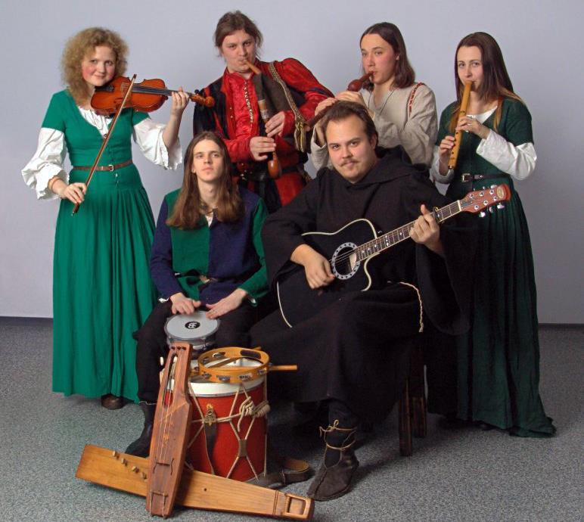
Ирландская народная музыка

Slide 9
Самозвучащие ударно-клавишные
Струнные
Ударно-клавишные (фортепьяно и
старинный клавикорд)
Щипково-клавишные (клавесин и его
разновидности)
Духовые
Клавишно-духовой (орган и его
разновидности)
Язычковые (фисгармония, баян,
аккордеон, мелодика)
Электронные
(синтезаторы, электроорган)

Slide 10
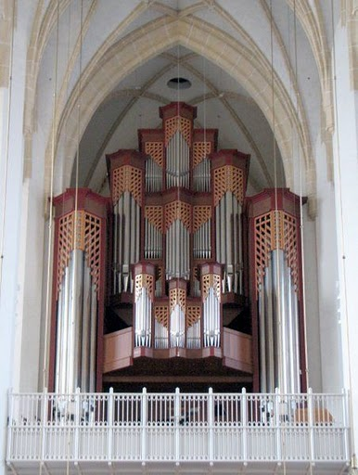
ОРГАН

Slide 11
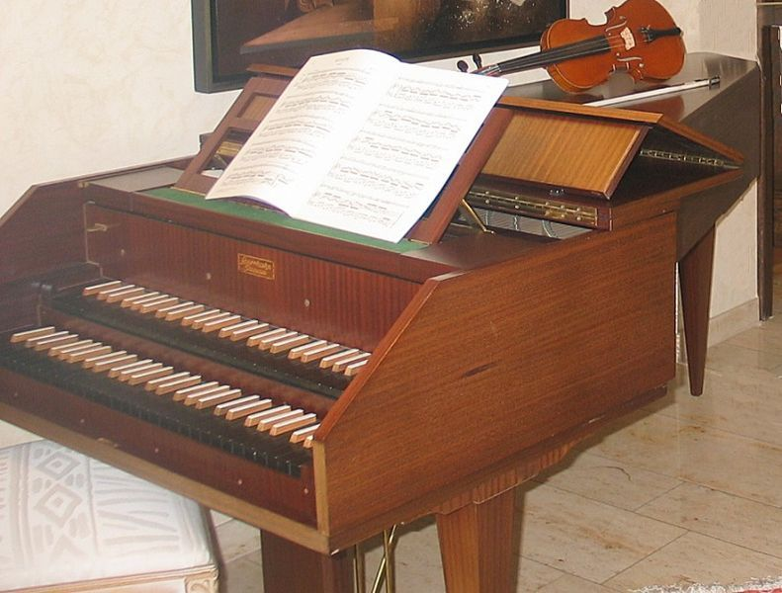
КЛАВЕСИН

Slide 12
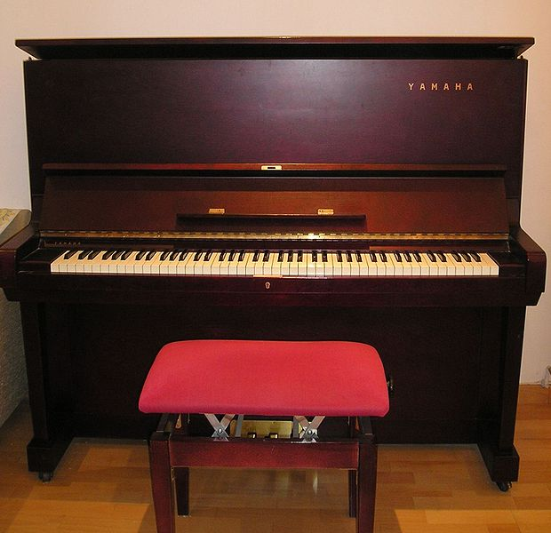
ПИАНИ́НО

Slide 13
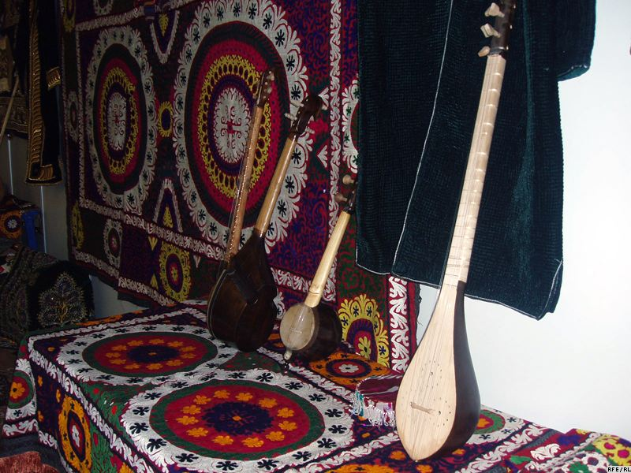
Музыкальные инструменты народов Центральной Азии

Slide 14
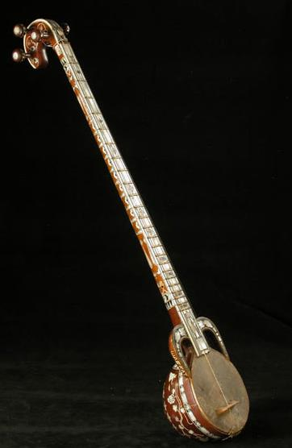
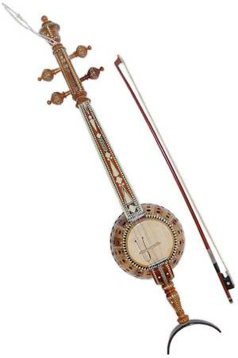
РУБАБ
ГИДЖАК

Slide 15
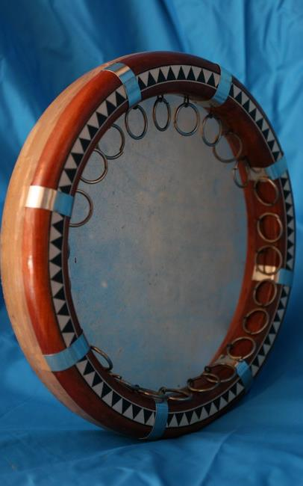
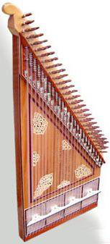
КОНУН
ДУТАР
ДОЙРА

Slide 16
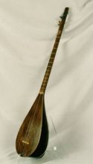
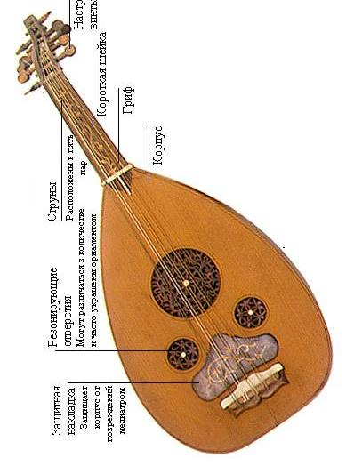
УД
ТАНБУР

Slide 18
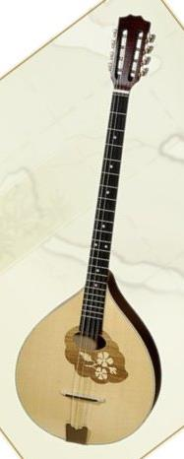
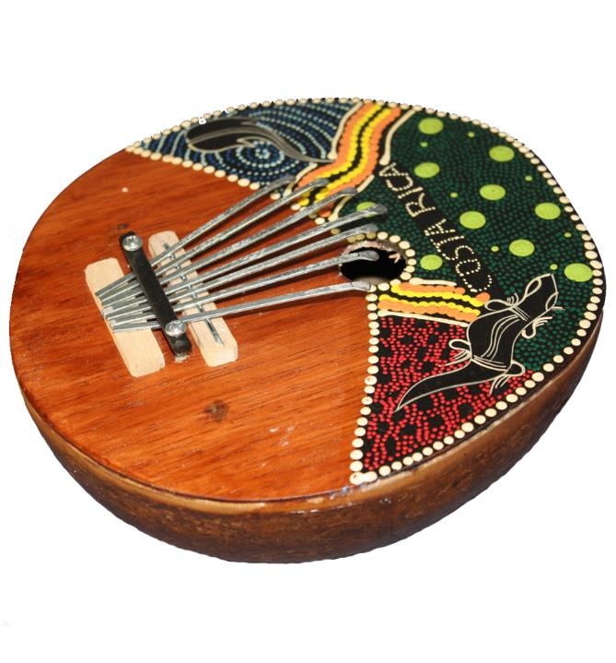
КОРА
МБИРА

Slide 19
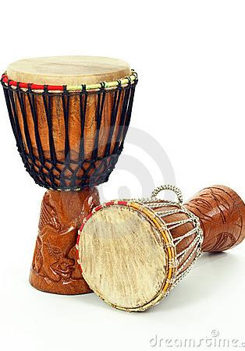
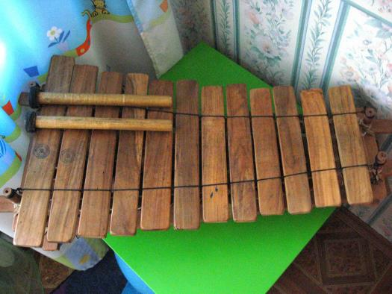
ТАМТАМ
БАЛАФОН

Slide 20
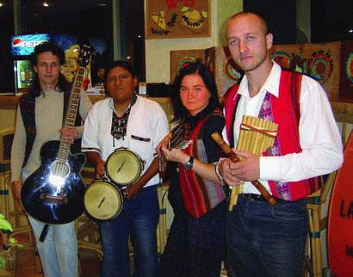
Музыкальные инструменты Латинской Америки

Slide 21
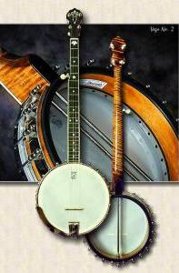
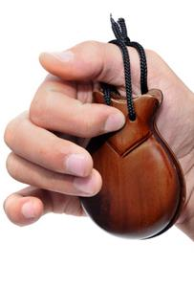
КАСТАНЬЕ́ТЫ
БАНДЖО

Slide 22
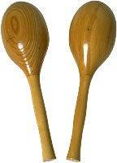
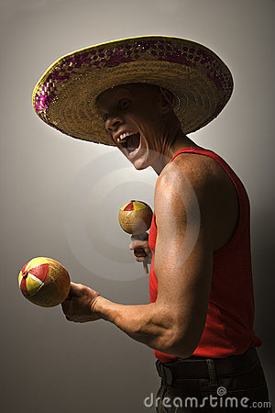
МАРА́КАСЫ

Slide 23
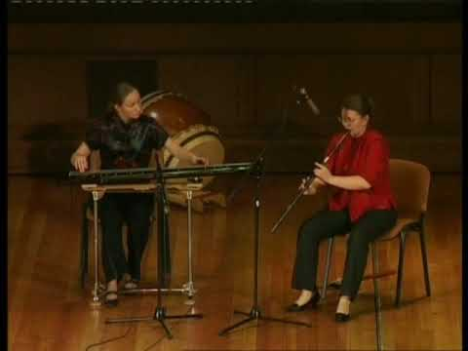
Традиционные японские и китайские музыкальные инструменты

Slide 24
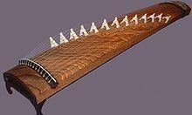
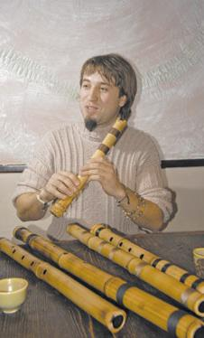
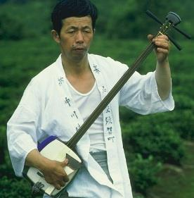
СЯКУХАТИ
КОТО
СЯМИСЭН

Slide 25
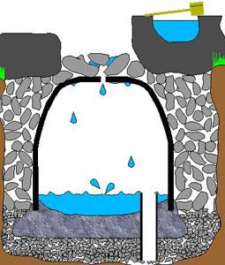
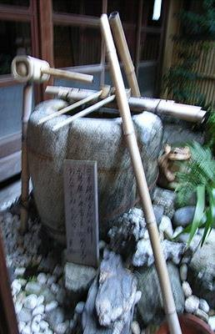
СУЙКИНКУЦУ

Slide 26
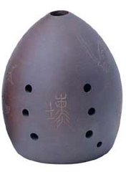
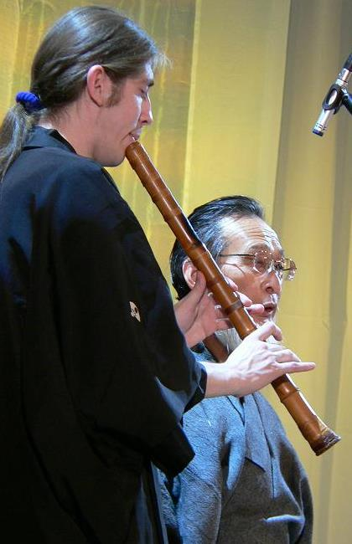
СЮНЬ
ДИЦЗЫ

Slide 27
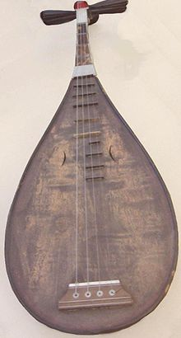
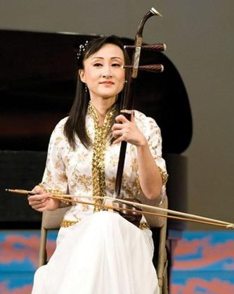
ЭРХУ
ПИПА

Slide 28
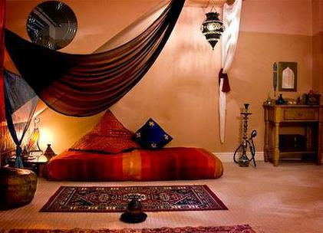
Арабские народные музыкальные инструменты

Slide 29
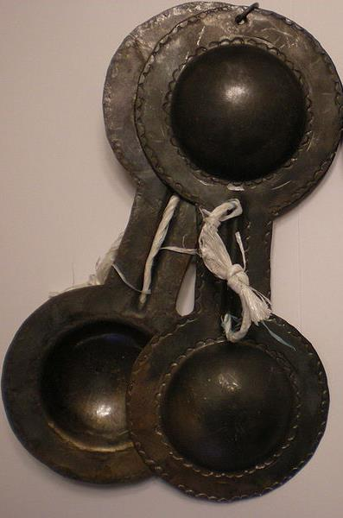
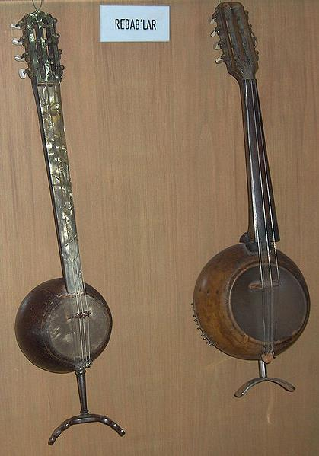
РЕБА́Б
КРАКЕБ

Slide 30
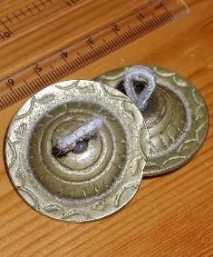
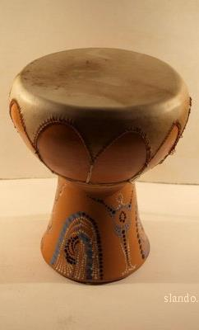
ДАРБУКА
САГАТЫ

Slide 31
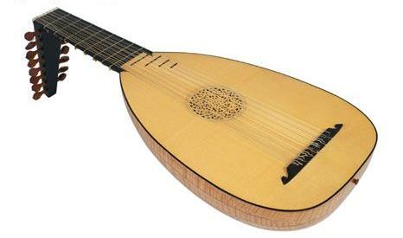
Музыкальные инструменты Ирана и Индонезии

Slide 32
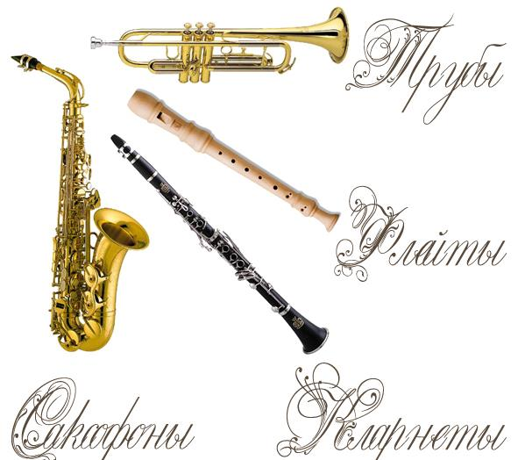

Slide 33
Литература.
Учебник «Мировая художественная культура». 7-9 классы: Базовый уровень. Г.И.Данилова. Москва. Дрофа. 2010 год.
Мир художественной культуры (поурочное планирование), 8 класс. Н.Н.Куцман. Волгоград. Корифей. 2009 год.
http://fishki.net/1420491-muzykalnye-instrumenty-raznyh-narodov.html
Википедия – https://ru.wikipedia.org/wiki/%D0%9C%D1%83%D0%B7%D1%8B%D0%BA%D0%B0%D0%BB%D1%8C%D0%BD%D1%8B%D0%B5_%D0%B8%D0%BD%D1%81%D1%82%D1%80%D1%83%D0%BC%D0%B5%D0%BD%D1%82%D1%8B

